Slide 1
INVESTIGACIÓN PARTICIPATIVA Análisis de brecha en base a los determinantes sociales de la salud en Personal con VIH en El Salvador
Sr. José Mauricio Hernández, Sub-Director de Red Salvadoreña de Personas con VIH (REDSAL+).
Lic. Mauricio Chávez, Investigador Principal de Entre Amigos.
San Salvador, El Salvador 03 de diciembre 2019

Slide 2
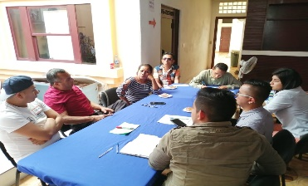
Resultados Clasificación de las evidencias según DSS en población de PVIH
66 documentos revisados. 61 evidencias.
Determinante social de la salud (DSS) | % evidencias favorables | % evidencias limitantes
Condiciones socioeconómicas, ambientales y culturales | 6 (23%) | 7 (20%)
Condiciones de vida y trabajo | 3 (11.5%) | 7 (20%)
Acceso de servicios de atención en salud | 7 (27%) | 6 (17%)
Influencias comunitarias y soporte social | 7 (27%) | 4 (11%)
Factores individuales y preferencia en estilos de vida | 3 (11.5%) | 8 (23%)
Factores biológicos y caudal genético | 0 (0%) | 3 (9%)
Total de evidencias | 26 (100%) | 35 (100%)
Fuente de datos: Revisión secundaria de información PVIH

Slide 3
Condiciones socioeconómicos
Evidencias favorables | Evidencias limitantes
Instrumentos Internacionales: Se cuenta con las Directrices Internacionales sobre el VIH/sida y los Derechos Humanos. Legislación Nacional: Existen leyes en El Salvador que protegen a los derechos de los PVIH. Políticas Sociales: Se cuenta con un marco de acción para la respuesta nacional al VIH y sida y las situaciones conexas como las ITS. Planes: Existen pautas para el desarrollo de acciones tendientes a contribuir en la eliminación del VIH, todo a la luz de las tendencias mundiales, las estrategias innovadoras y los enormes desafíos de cara a la sostenibilidad de la respuesta. Información estratégica: Agencias e Instituciones como: CONCAVIS TRANS, ASPIDH Arcoíris, MINSAL, CONSIDA, PNUD y USAID han realizado más de 17 estudios relacionada al tema de VIH entre ellos 9 están relacionadas con PVIH. Financiamiento del VIH para PC: El gasto total en prevención y tratamiento de ITS para el año 2015 representó el 8.58% del gasto de Prevención con $2,525,137. El mayor financiador fueron fuentes públicas en el 84% ($2,133,148) del gasto, fuentes privadas en el 10% ($247,400) y fuentes internacionales con el 6% ($144,589) del gasto para esta subcategoría. | Instrumentos Internacionales: Sin embargo, El Salvador no ha ratificado tratados y convenios contra todas forma de discriminación. Legislación Nacional: La Comisión Nacional Contra el VIH no tiene como integrantes a las organizaciones y asociaciones que trabajan con PVIH, ni en otras entidades del Estado. Financiamiento para VIH: El gasto para atención y tratamiento, las acciones de atención y tratamiento ocupan el primer lugar del gasto en VIH en El Salvador, con un monto de $30710,696 representando el 44.8 % del monto total en VIH. VBG: Poco se ha hecho para educar a la PC sobre la conexión entre violencia y el riesgo al VIH, sus derechos legales y recursos disponibles para evitar o responder a la violencia. No discriminación en todas las instituciones: La exclusividad de la respuesta al VIH ha sido del sector salud, falta que empresas garanticen espacios favorables de cero estigma y cero discriminación. Migración: Según la ECVC del 2010 reporta que el 5.1% ha estado fuera de el Salvador en los últimos 12 meses.

Slide 4
Condiciones de vida y trabajo
Evidencias favorables | Evidencias limitantes
Trabajo: Para 2018 se han reportado 65 empresas ya cuentan con las políticas de VIH en el lugar de trabajo y se han capacitado a 1,500 trabajadores y trabajadoras. | Pobreza: Para el 2012, se reporta que el 43.5% de los hogares en El Salvador viven en pobreza total, y el 15% se encuentran en situación de pobreza extrema. Educación: El nivel educativo presenta su mayor frecuencia en el rango entre los 7º y 9º grados (21%) de estudios en PVIH. El 36% estaban estudiando secundaria; y un 57% no han completado sus estudios. Trabajo: Para el 2014, se reporta que el 50% de los pacientes VIH se encontraban desempleados. Solo el 34.6% posee un empleo formal, mientras que el 15.4% restante se encuentra trabajando informalmente. Ingreso mensual: Según datos de la ECVC en 2010, el 78% (71.7% hombres y 85% mujeres) sus ingresos son menores a $180.00, el salario mínimo establecido para el 2010 fue de $208.00. Vivienda: Un estudio de VIH y pobreza (2014) refleja que el valor máximo de gasto en vivienda asciende hasta los $280 dólares americanos. Estado civil: La ECVC de 2010 reporta que el 49% (58% hombres y 40% mujeres) están solteros, el 45% (38% hombres 53% mujeres) casada y el 5% mencionaron que estaban divorciados/viuda. El 78% (67% hombres y 89% mujeres) mencionaron haber estado casado o acompañado. Discriminación laboral: Según el sistema de información del MINSAL, durante el año 2017 hubo 470 solicitudes de la prueba de VIH por motivos de trabajo, que no debería darse, pues ningún empleador puede obligar a una persona a realizarse la prueba para acceder a un trabajo o mantenerse en él.

Slide 5
Acceso de servicios de atención en salud
Evidencias favorables | Evidencias limitantes
Acceso a los servicios de atención en salud: Se reporta que se mantienen los servicios de atención integral a PVIH a nivel nacional en 20 hospitales que proporcionan TAR y 18 clínicas VICITS. Acceso al condón: El 73.5% (66.2% hombres y 81.3% mujeres) mencionaron que fueron gratis los condones. Normativas para la atención de las PVIH: Se cuenta con la Guía clínica para la atención integral en salud de las personas con VIH publicada en el 2014. Cobertura y calidad de la prueba de VIH en PC: desde el 2009 a 2018 se han realizada 3,764,528 pruebas de VIH, a través de MINSAL, ISSS y unidades móviles con el apoyo de fondo mundial y ONG de PC. Cobertura de CD4 y pruebas genéticas: Descentralización de pruebas de CD4/CD8 y confirmatorias para sífilis FTA ABS a la Región oriental-Hospital Nacional de San Miguel. Pruebas de GeneXpert Cascada del continuo de la atención en VIH: 2019 con datos del 2018 reporta que PVIH el 74% conocen su estado serológico; el 47% están en tratamiento y el 40% tienen carga viral suprimida. Calidad de la atención: En la encuesta de satisfacción dirigida a PVIH en el 2019 el 95% manifestó satisfacción en la atención. | Acceso al condón: Es difícil, para el 7.2% (5.6% hombres y 8.7% mujeres) accesar a condones, para 2010. Gasto de bolsillo: El 26.5% (33.8% hombres y 18.7% mujeres) pagaron algo para adquirir condón. Bajo uso de lubricante: El 18.5% (26.2% hombres y 10.5% mujeres) utilizó lubricante durante las relaciones sexuales. Diagnóstico tardío de VIH y estado de salud: Según la ECVC un 47.2% (44.6% hombres y 49.5% mujeres) fue diagnosticado con VIH hace más de tres años. El 38.5% (41.4% hombres y 35.2% mujeres) fue diagnosticado entre 1 a 3 años y solo un 7.7% en menos de 6 meses. Baja calidad de la atención: El 5% dijo que no estaba satisfecho y las razones fueron: 38.5% actitud del personal de salud, 30.8% problemas de organización del establecimiento de salud, el 15% retraso en la atención y 7.7% discriminación y 7.7% infraestructura. Discriminación: PASCA en el 2013 reporta que el 35% de mujeres y hombres de 15 a 49 años que reportan actitudes discriminatorias hacia las personas que viven con el VIH.

Slide 6
Redes sociales y comunitarias
Evidencias favorables | Evidencias limitantes
Rol de la familia en la prevención del VIH: Las PVH se sienten motivados a mejorar su salud. El 41.4% menciona que el amor a su familia/pareja, 53% (56% hombres y 50% mujeres) la autoestima y el 61% deseos de vivir. Rol de las ONG en la prevención: Organizaciones de la sociedad civil están ejecutando la subvención innovando servicios, reduciendo riesgos y renovando vidas dirigidas a PC. El 30% de las PVIH buscó apoyo cuando tuvo la necesidad de denunciar las violaciones a sus derechos. Autocuido de su salud: El 93.7% (92% hombres y 95.4% mujeres) manifestaron que cuidan mejor su salud, después de haber recibido el diagnóstico de ser PVIH. Rol de las ONGs en la abogacía: El Salvador cuenta con una amplia red de ONG que trabaja en el tema prevención de ITS y VIH entre ellas: FUNDASIDA, REDSAL+, Orquídeas del Mar, Flor de Piedra y Entre Amigos. Participación de los PVIH en ONG: El 34.6% (26.5% hombres y 43% mujeres) de las PVIH mencionaron que asisten a GAM. Rol de los medios de comunicación en la prevención: El 11% de las PVIH han escuchados mensajes por la radio; el 8.6% por la TV y el 8% información escrita, eso les ha dado razones para atender su salud. | Rol de la familia en la prevención del VIH: Un estudio sobre aceptación o rechazo de la familia hacia el PVIH/sida. La minoría de los familiares refiere que “es una enfermedad mortal”, y unos pocos mencionan que “es una enfermedad grave”, y también unos pocos mencionaron que “es por castigo de Dios. Rol de las ONG en la prevención: El hecho de que la mayoría del acceso a prevención sea realizada a través de ONG que dependen de financiamiento externo es un factor limitante para el personal de salud ya que menos conocimiento tendrán sobre la situación que aqueja a la población PVIH. VBG: En cuanto a manifestaciones de rechazo por ser PVIH se encontró que el 36% fue de parte de la familia; el 32% ha sido rechazado por su vecindario; el 28% por las amistades; el 20% sufrieron rechazo por miembros de la comunidad; el 6.4% de las PVIH han sido expulsada de la casa y un 3% rechazo por sus parejas. Discriminación: Los tipos más frecuente son: el 47.3% refieren aislamiento de familiares y amigos, 32% rechazo de vecindario y un 19% divulgación de su condición.

Slide 7
Estilo de vida del individuo
Evidencias favorables | Evidencias limitantes
Conocimiento: Derechos que conocen las PVIH: el 81% que deben mantenerse en su trabajo, 83% recibir servicios de salud, 45% recibir su TAR, 30% proteger a su pareja. Prevención: Entre el 78.7% y 84.4% refieren sobre las formas de prevenir el VIH. Transmisión: Entre el 78% y el 96% sabe las formas de trasmitir. Prácticas: Resultado de conteo de CD4: El 83.2% su CD4 fue mayor o igual a 200 células por milímetros cúbicos. Resultado de carga viral: El 80.2% fue menor de 500 copias por ml. Parejas sexuales: 19.2% reportaron haber tenido una pareja ocasional en los 12 meses. | Conocimiento: El 44.3% (48% hombres y 50% mujeres) conoce la Ley especial para PVIH. Actitud: El 57% (53.3% hombres y 59% mujeres) buscó atención médica. El 60% de las PVIH han permanecido asintomáticos de ITS en los últimos 12 meses. Prácticas: Uso de condón: Un 40% de los PVIH declaró haber usado un condón durante la última relación sexual. Resultado de conteo de CD4: El 17% su CD4 fue menor de 200 células por milímetros cúbicos. Resultado de carga viral: El 20% mayor o igual a 500 copias por ml. Relaciones sexuales a temprana edad: El 56% (61% hombres y 51.5% mujeres) tuvo relaciones sexuales por primera vez antes de los 15 años y el 43.8% (39% hombres y 49% mujeres) tuvo relaciones por primera vez después de los 16 años. Número total de parejas ocasionales en los últimos 12 meses: El 68% no tienen parejas. El 19.2% tienen una pareja y el 13% con mayor porcentaje de los hombres han tenido más de 2 parejas. Trabajo sexual: El 23.3% de los encuestados se dedica al trabajo sexual. El 79% nunca le dice a su cliente,, sobre su condición de VIH, un 8.3% a veces. Solamente 12.5% le dice siempre a su cliente. Consumo de drogas: En cuanto al consumo de droga. El 8.1% refiere que consumió drogas alguna vez en la vida. El 3.7% usó drogas en los últimos 12 meses, y el 1.5% en los últimos 30 días. Un 11.5% (13% hombres y 10% mujeres) manifestaron que usaron sustancia inyectadas diferentes a las drogas.

Slide 8
Factores biológicos y caudal genético
Evidencias favorables | Evidencias limitantes
No se encontraron evidencias favorables | Prevalencia de VIH: Según el reporte de ONUSIDA 2019 con datos del 2018 El Salvador presenta una prevalencia de 0.6% [0.5-0.7] en personas mayores de 15 años. Prevalencia de ITS: El 84.5% (81% hombres y 88% mujeres) han tenido Virus del Herpes simplex tipo 2. El 15% (20% hombres y 10% mujeres) han tenido Sífilis. El 3% ha tenido sífilis activa, 25% vaginosis bacteriana, 20% alguna ITS, 14.4% micoplasma genitalium. Infecciones oportunistas El 20% ha tenido algún problema de salud o infección en los últimos 3 meses. Los síntomas que ha presentado los últimos tres meses son: 49% tos, 39% fiebre prolongada y depresión, 38% dolor de cabeza persistente, 35% diarrea y en menor proporción (enfermedad de la piel, absceso en la piel, herpes, y tuberculosis).

Slide 9
Nivel de determinantes | Conclusiones | Recomendaciones
Condiciones socioeconómicas y culturales | En El Salvador existe un marco jurídico internacional y nacional, leyes, políticas, acuerdos, planes y programa dirigidos a la PVIH. Sin embargo, aún existe un alto nivel de E y D a nivel social. | Realizar abogacía ante las autoridades para establecer un instrumento único de monitoreo y cumplimiento, con la finalidad de ser una sociedad menos estigmatizante y discriminatoria.
Condiciones de vida y trabajo | La pobreza es un eslabón que afecta varios DSS entre ellos la educación. Uno de los principales problemas de los PVIH es la falta de oportunidades de trabajo, acceso a vivienda a un salario digno y sin discriminación. | Realizar incidencia ante las Instituciones del Estado para que haya mayor apertura de las PVIH a educación, trabajo, acceso a vivienda, atención digna, créditos entre otros necesidades.
Servicios de salud | Los PVIH cuentan con servicios especializados. Sin embargo, aún manifiestan que existe cierto nivel de E y D por parte del personal de salud, la mayoría basado en prejuicios religiosos y falta de empatía. | Ofrecer a los establecimiento de salud servicios de capacitación sobre estigma y discriminación por parte de las ONG que trabajan con PVIH.

Slide 10
Nivel de determinantes | Conclusiones | Recomendaciones
Influencias comunitarias y familiares | La VBG y el E y D siguen siendo aspectos para mejorar a nivel de la familia y la comunidad. | Promover a través de las ONG que trabajan con PVIH un plan de educación enfocado a las familias y comunidad en temas de estigma, discriminación, género, VBG, autocuido, salud mental entre otros temas.
Factores individuales | Existen un buen porcentaje de PVIH que se dedican al trabajo sexual y muy poca conciencia de informarle a su pareja estable o bien ocasional que es una persona con VIH. | Promover en los pares educación en temas de, autoestima, estigma, discriminación, género, VBG, autocuido, salud mental, uso del condón de forma correcta y consistente, reducción del número de pareja.
Factores biológicos | La prevalencia de VIH e ITS son altas, no hay mucha diferencia en porcentaje entre hombres y mujeres. Así mismo se observó que un buen porcentaje han presentado depresión y signos y síntomas de infección oportunista. | Socialización entre pares sobre la importancia de conocer e identificar las señales de búsqueda de atención y el autocuido de salud.

Slide 11
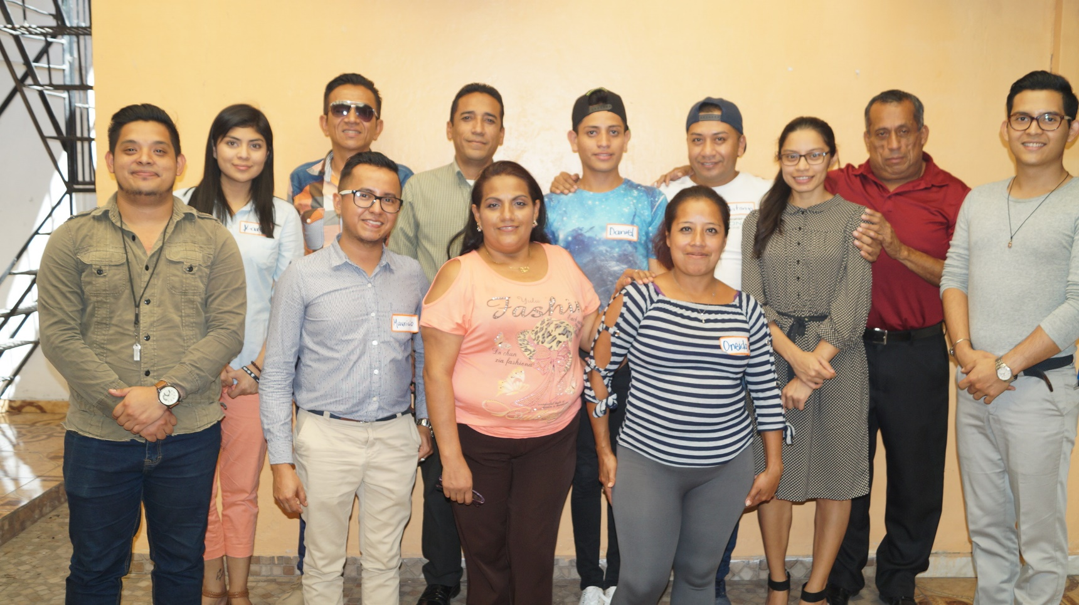
GRACIAS A TODOS/AS POR SU ATENCIÓN

